Slide 1
國道五號交通事故
檢討及改善措施
交通部
報告人：路政司林司長繼國
106年2月23日

Slide 2
簡報大綱
  前言
  事故問題面向
  社會關注議題澄清
  精進策進作為
    掌控問題產品
    修法與汰劣
    審視產業結構
  結論與建議

Slide 3
  前言(1)
自97年開放陸客來台觀光後，遊覽車數量迅速擴張，由97年前穩定的11,000餘輛，大幅成長至105年的17,000餘輛，已扭曲了市場真實需求。
遊覽車業與旅行業存在顯著上下游關係，錯綜複雜的利益糾葛，導致行車安全、服務品質下滑、勞資爭議頻繁等問題。
回顧過往，遊覽車事故屢有所聞，亦證明遊覽車產業相對於其他運輸業，健全性確有不足。
本部針對105年7月19日發生遊覽車火燒車事故提出之22項短、中、長期策進作為，目前已完成結案計15項，尚有7項作為刻正積極研辦中，預定自106年7月底陸續辦理完成。
對於本(106)年2月13日遊覽車事故，本部再從法規、管理、車輛安全等面向確實檢討，並整合前開7項作為，賡續落實執行。

Slide 4
產業生態
高度扭曲的共業結構
  前言
(２)
消費者
旅遊業
遊覽車
低品質、高風險服務
俗又大碗
利?
低成本、高密集遊程
大量中小型旅行社進入市場
品牌形象觀念略顯薄弱
垂直整合問題屢見不鮮
開放陸客來臺後，迅速擴張，扭曲市場真實需求
陸客結構改變後，供需失衡，大量流入國旅市場競爭
削價競爭

Slide 5

事故問題面向
法令
駕駛違規行為
駕駛素質
工作環境及工時
車輛安全疑慮
動態資訊納管
車
安全
人
廉價一日團或
高風險行程疑慮
行程安排及控管
靠行車現象
公司管理
行車安全
旅行業
遊覽車業
社會關注議題
旅行業與遊覽車業垂直整合、交叉持股，關係密不可分：
例：友力通運+蝶戀花旅行社

Slide 6
  社會關注議題(1)-工作與駕駛時間
(單位：小時) | 韓國 | 新加坡 | 德國 | 歐盟 | 美國 | 日本 | 我國
每日工時限制 [最大延長時數] | 8 [4] | 8 [4] | 8 [2] | 推估為12 | 15小時為上限 | 平均13 上限16 (含中途休息時間) | 8 [4]
每日駕駛限制 | 未規定 | 未規定 | 未規定 | 9(每週可達10小時2次) | 10 | 每2日平均9小時 | 不得超過10小時
每週工時限制 [最大延長時數] | 40 [12] | 44 [4] | 48 [12] | 48 [12] | 60 (7天內) 或70 (8天內) | 65 | 40 [8]
每週駕駛限制 | 未規定 | 未規定 | 未規定 | 單週最大56，連續2週最大90 | 未規定 | 40(如有勞資協議52週內16週可達44) | 未規定
※我國駕駛工時與其他國家相比未較寬鬆
我國勞動部「勞工在事業場所外工作時間指導原則」：
  工作時間以實際工作時間為準，包含熱車、駕駛、驗票、洗車、加油、保養、待命等。
  未行車之等候時間，是否屬工作時間及其工作時間如何計算，應先釐清該時段內是否受雇主指揮監督，並得否自由利用。
  例如：遊覽車駕駛載運遊客至某景點後，遊客下車遊憩2小時，期間駕駛得利用時間者，得不算工作時間。但遊客停留在車上時，駕駛無法自行利用，應屬工作時間。（但非駕駛時間）

Slide 7
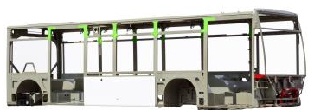
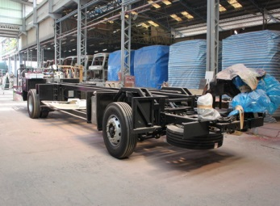
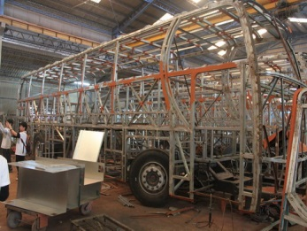
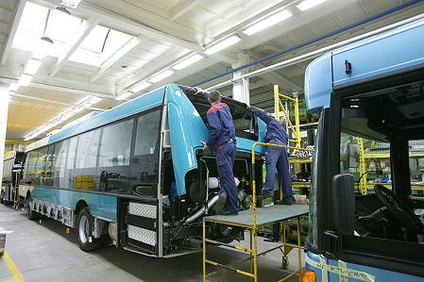
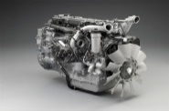
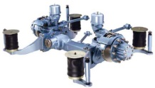
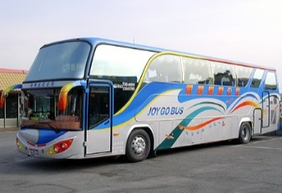
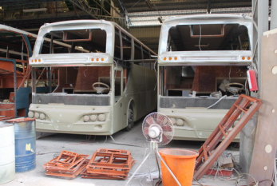
社會關注議題(2)-大客車車輛安全
全球大客車生產模式依生活水平、技術能力及市場需求等因素，存有「整體設計製造」及「底盤架裝車體」兩種
  整體設計製造：由同一廠商進行整體設計(包含底盤及車體)並進行車體架裝或製造
  底盤架裝車體：由生產製造底盤廠商完成底盤製造，再由車身打造廠進行車體架裝
國內多採用底盤組裝車體模式，由國內車身打造廠使用進口或國內組裝之底盤進行車體組裝，與歐洲、日本作法並無不同，並非拼裝車
國內車體廠之技術品質日益精良，已有打造車身之大客車外銷案例
購入底盤車
架裝車身骨架
瑞典SCANIA車廠
行政院指示經濟部輔導國內33家車體業者(絕大多數規模不到1億)提升打造品質技術，惟目前綜效待顯
本次遊覽車事故原因仍待檢調單位調查公布，不宜逕認為車體問題，建議產業主管機關適時主動維護產業形象，避免外界汙名化拼裝車
完成車
裝設外觀鈑件與內裝

Slide 8
社會關注議題(3)-大客車車輛安全
新車審驗與歐日澳相同採政府(強制)認證制度
安全法規接軌國際調和聯合國UNECE法規導入實施
97年底實施國際間對大客車最嚴格之車身結構強度法規確保安全
業者
檢測機構
審 驗 機 構
交通部
業者
審驗機構
申請者資格審查
1.資格證明文件
2.工廠查核
審查
1.檢測報告
2.COP
3.相關文件
個別檢測項目之審查報告
1.審驗所
有檢測項目及規格核定之審查報告
2.相關文件
核發
合格證明
依合格證明核定之車輛規格與COP
，製造/進口車輛，並確保其品質一致性
品質一致性核驗
1.成效報告核驗
2.現場核驗
3.抽樣檢測
申
請
車輛及其裝置
檢測
檢測報告
車輛
型式
安全
審驗
報告
申請→檢測→審查→審驗→發證→製造/進口→品質一致性核驗

Slide 9
  精進策進作為(1)
立即
短中期
長期
掌控
問題產品
修法與汰劣
訂定遊程管理規範及注意事項，揭露高風險旅遊商品
審視
產業結構
扭轉靠行現象
嚴查薄利競爭旅遊產品，旅遊行程時間較長者，必須替換駕駛、調整行程或搭配其他多元運具，凡價格、遊程不合理者將直接要求下架。
2/16起會同勞動部辦理「旅行社及遊覽車客運業聯合稽查專案計畫」
正視遊覽車產業扭曲結構
清查高風險駕駛、高齡車輛召回臨檢
遊覽車駕駛人登記證申請及換發，研議納入違反重大違規記點考核
全面檢討遊覽車客運業審議機制，建立市場供需參考指標據以評估
督導評鑑不佳之遊覽車客運業者限期改善，未改善者停止部分營業或撤照
研擬推動營業大客車全面強制裝置數位式行車紀錄器

Slide 10
  精進策進作為(2)
嚴查旅遊商品：觀光局會同勞動部、旅行品保協會、消基會等單位，共同對市面上一、二日遊之旅遊產品作合宜性審查，旅遊行程時間較長者，必須替換駕駛並於行程表揭露。其他凡價格、遊程不合理者，將要求下架。
推薦優良、杜絕不良服務：公路總局公布連續兩期評鑑成績獲優良之遊覽車業者名單總計41家，供國人參考選用。另連續兩期丙、丁等業者共27家，其未來假期所提供之遊程、駕駛將由觀光局與公路總局共同嚴格審查，避免劣質服務影響國人信心。
管制老車旅程：對於車齡10年以上之遊覽車，協調業界、公會透過GPS避免車齡老舊遊覽車行駛海拔500公尺以上之山區道路。
召回老車檢驗：公路總局針對0213國五事故同型車166輛即日起召回臨檢，並針對95年之前已進入市場服務之老舊遊覽車車輛5,157輛於1個月內完成盤查；另針對遊覽車評鑑丙丁等業者車輛增加實施專案臨檢。
清查高風險駕駛：公路總局清查有重大或高頻次違規、行為偏差等危及消費者權益或安全情事之駕駛，通知所屬遊覽車公司或旅行業，檢討是否持續雇用與合作。
228前
六大措施
喚回消費信心
推薦
優質服務
嚴查
旅遊產品
清查
高風險駕駛
召回
老車嚴檢
管制
老車旅程
杜絕
不良服務

Slide 11
  審視產業結構(1)
業者眾多，多屬小規模經營 資料來源：本部104年遊覽車營運狀況調查
  遊覽車業者擁有車輛數概況
※激烈市場競爭過程中，造成削價競爭，部分業者為壓低成本與降低經營風險，導致行車安全與服務品質下滑，造成交通事故、消費糾紛與勞資爭議頻繁
遊覽車
產業生態
削價競爭情形普遍
  業者是否認為削價競爭情形嚴重
。

Slide 12
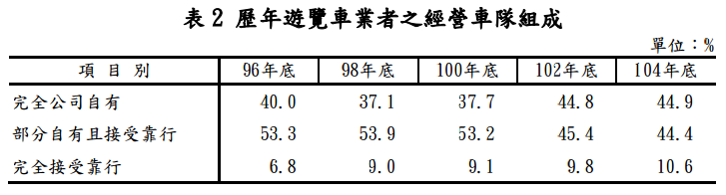
  審視產業結構(2)
產業經營組成複雜
  車輛完全公司自有
  車輛部分自有且接受靠行（半靠行）
  完全接受靠行（全靠行）
靠行現象成因複雜，整頓勢將面臨衝擊
  進入市場門檻高：須以公司型態經營，其應具最低資本額5,000萬以上、全新大客車30輛以上。
  駕駛員自行創業意願高：駕駛員自立門戶或購車自行創業，工作上較自由，且收入利潤較受雇他人豐厚。
  業者經營利益考量：遊覽車業者為節省購車、維修、人員管理成本、收取靠行費用、車體廠售車需求…等
利益
觀光
產業
遊覽車業者
車體
產業
靠行
車主
遊覽車
產業生態

Slide 13
  審視產業結構(3)
靠行現象衍生問題
  內部爭議：車輛所有權、保險稅費責任、連帶債務、維修保養、事故責任歸屬…。
  外部成本：安全管理、工時查核、消費者權益、削價競爭、事故賠償、逃漏稅則…。
健全遊覽車產業整體改善方向
扭轉
靠行現象
安全成本內部化
管理成本公司化
監督管理全面化
營運監控即時化
資訊揭示透明化
評鑑考核多元化
落實執法並強化保險機制
科技動態資訊(GPS)
強化資訊揭露功能
符合消費需求的評鑑制度
會同產學界專家研商，逐步導正市場制度

Slide 14
  結論與建議
為強化遊覽車安全管理，本部將會以更積極主動之態度，從源頭管理，加速淘汰不肖業者及高風險旅遊產品，亦會配合勞動部持續稽查及研商改進措施，避免相關事故再次發生。
面對即將來臨的228等多個連續假期，本部已對外宣達嚴查旅遊產品、推薦優質服務、 杜絕不良服務、管制老車旅程、 召回老車嚴檢、 清查高風險駕駛等作為，期能提振國旅信心〬
遊覽車產業問題積習已久，後續靠行制度檢討、落實汰劣機制等改革，勢將面臨重大挑戰，甚有造成社會動盪風險，故仍須各界之認同與支持，本部亦會持續研議輔導轉業等可能之配套作為，期使在衝擊較低之前提下，逐步導正國內遊覽車市場亂象。

